Slide 1

系统设计和数据库设计
Learning by doing
汇报组：爱是用心码
汇报时间：4.22

Slide 2
01
系统设计概述
02
数据库设计概述
目录
CONTENT
03
需求分析问题解答
04
开发时间与分工安排
05
工作流程及贡献比例

Slide 3
第一部分
系统设计概述
XTSJGS

Slide 4

系统设计概述
功能模块
登录功能模块
辅导员功能模块
学生功能模块

Slide 5
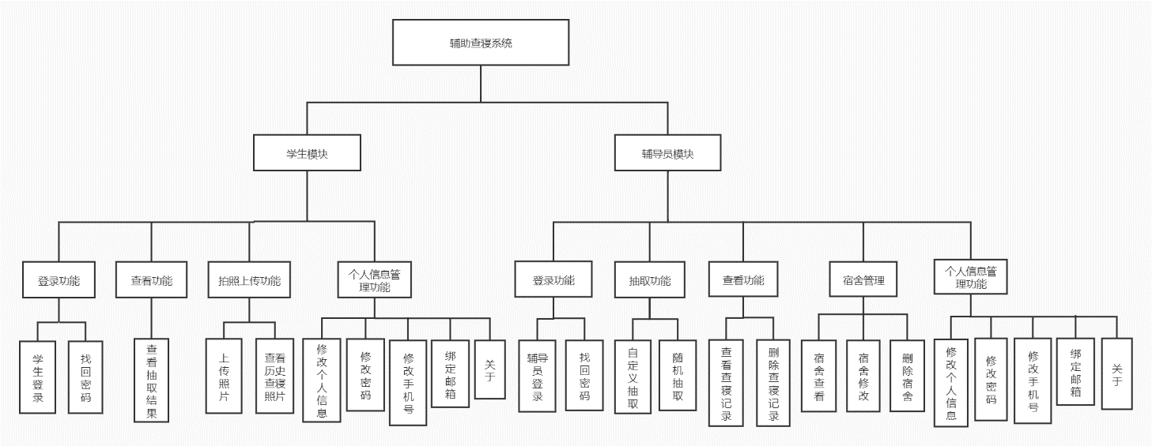
功能模块

Slide 6
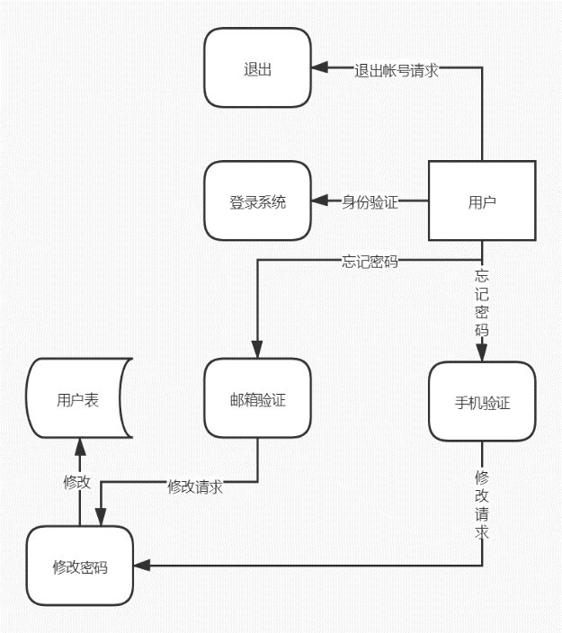
登录模块-数据流图

Slide 7
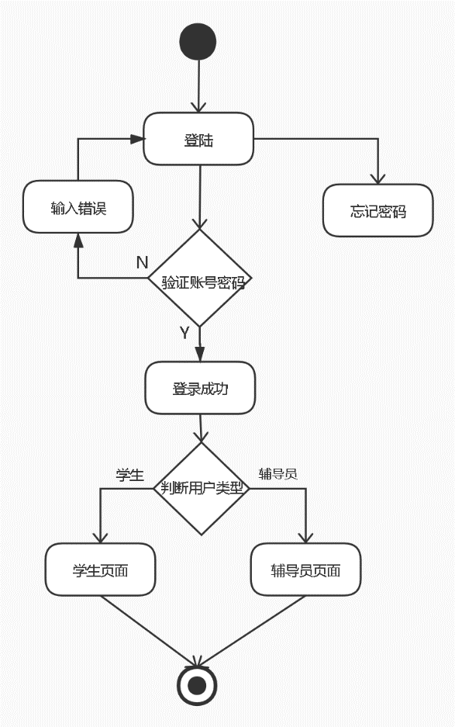
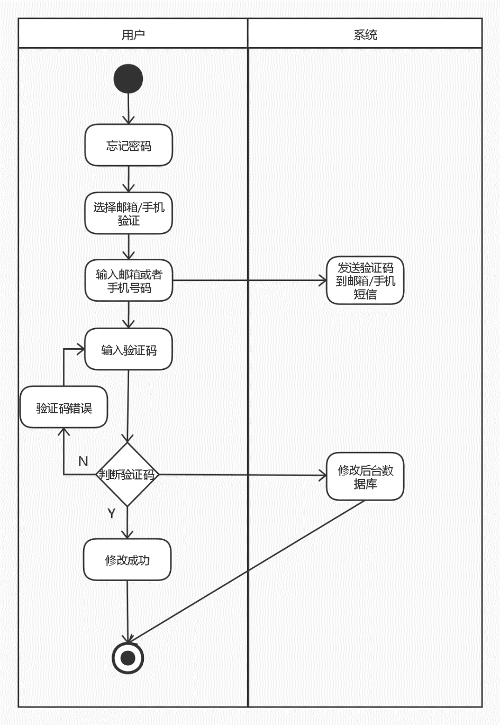
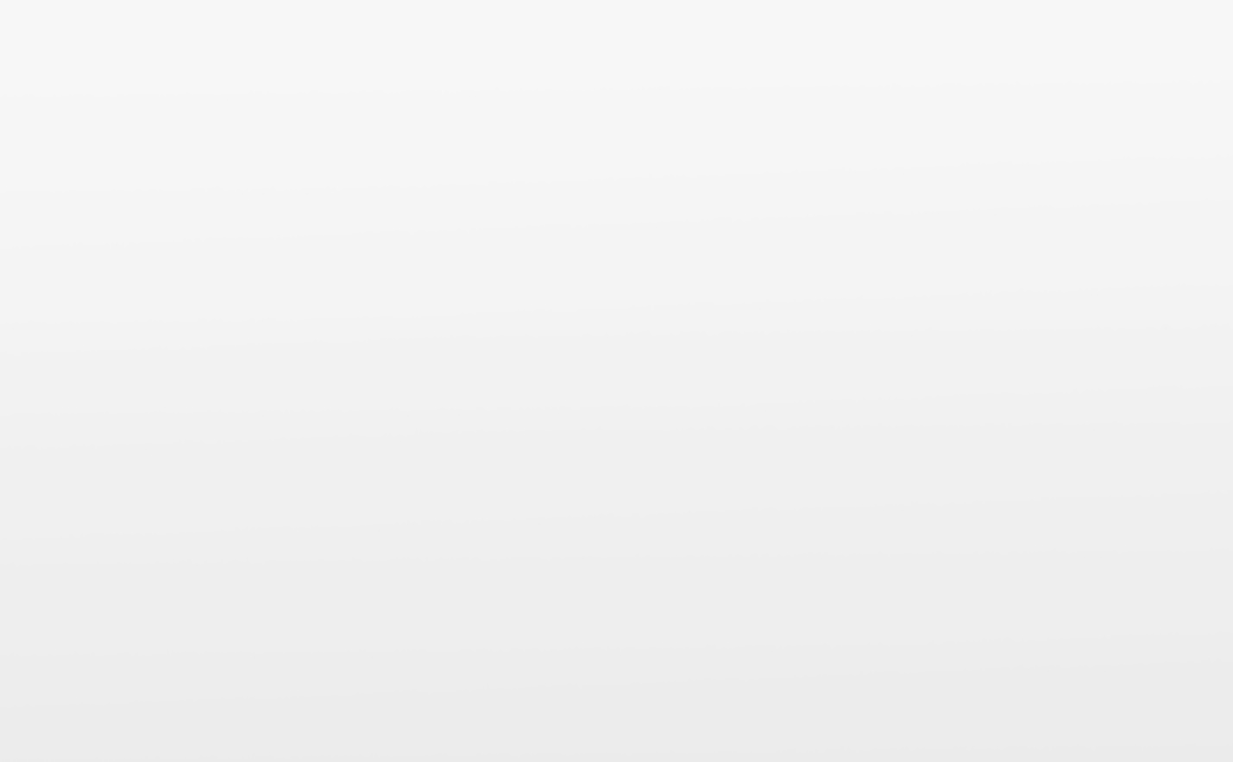
登录功能-泳道图
登录功能界面
登录模块主要有登录功能和忘记密码功能组成，点击忘记密码可重新设置密码。
对于登录功能界面：
1.可以跳转至“辅导员首页”、“学生首页”、“忘记密码”等界面。
2.可以修改登录密码。
登陆功能泳道图
忘记密码泳道图

Slide 8
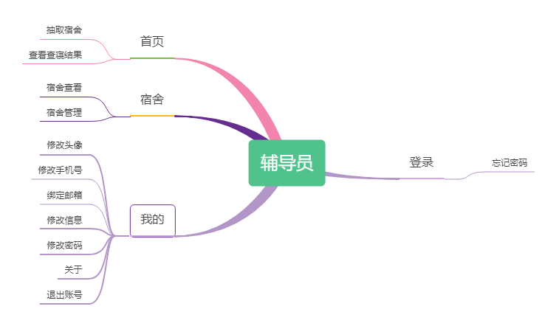
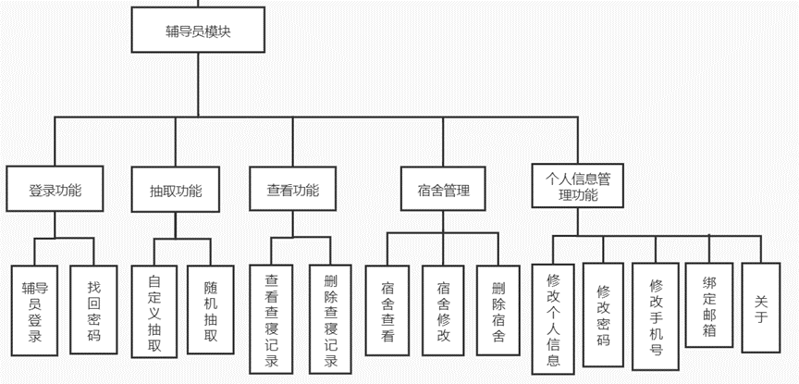
辅导员-体系结构设计
辅导员的主要功能模块由抽取功能、查看功能、宿舍管理、个人信息管理功能模块组成，抽取功能分为自定义抽取、随机抽取，查看功能分为对查寝记录的查看、删除，宿舍管理分为对宿舍的查看、修改、删除，个人信息管理功能分为修改个人信息、修改密码、程序介绍。

Slide 9
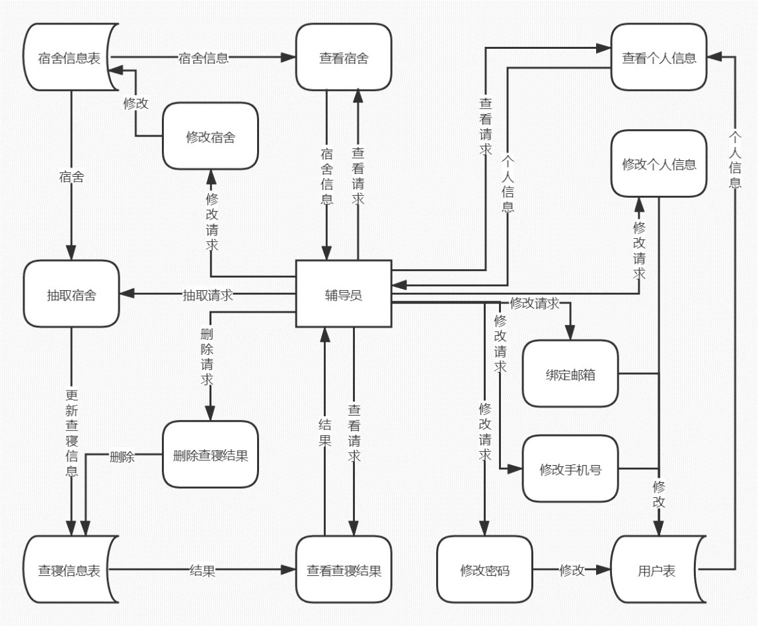
辅导员-数据流图

Slide 10
辅导员-功能描述
01对于抽取功能界面：
1.可以跳转至“抽取”界面。
2.可以自定义抽取宿舍，选择几间宿舍，以及指定想要选择的宿舍。3.可以随机抽取宿舍。
4.可以重新随机抽取宿舍。
5.可以确认最后结果。
03对于宿舍管理界面：
1.可以跳转至“宿舍查看”、“宿舍管理”等界面。
2.可以根据楼名查看宿舍。
3.可以根据年级，所属系别，宿舍楼，宿舍号，添加宿舍导入数据库。
4.可以删除宿舍。
02对于查看功能界面
1.可以跳转至“查寝记录”界面。
2.可以查看正在运行的查寝记录详情。
3.可以查看历史查寝记录详情。
4.可以删除查寝记录。
04对于个人信息管理功能模块
1.可以显示个人信息。
2.可以修改个人信息。
3.可以修改密码。
4.可以修改头像。
5.可以绑定邮箱
6.可以修改手机号
7.可以查看关于小程序的信息。
8.可以选择是否退出账号。

Slide 11
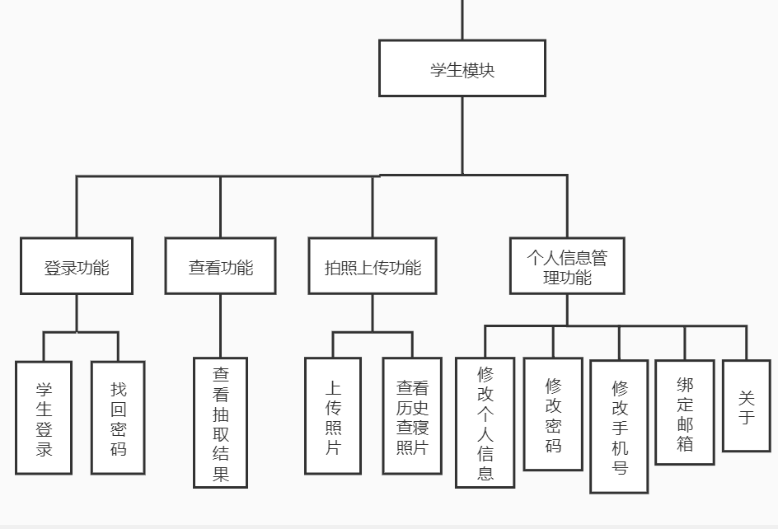
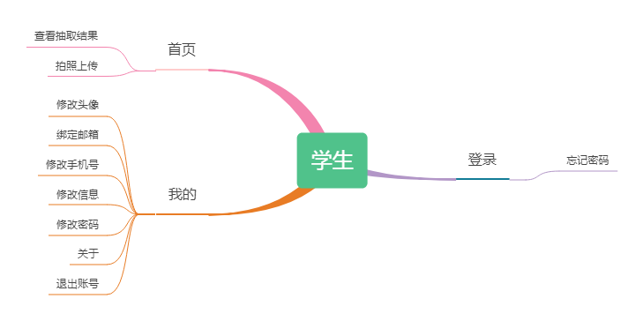
学生-体系结构设计
学生用户的主要功能模块由查看功能、拍照上传功能、个人信息管理功能组成，其中登录功能分为学生登录和找回密码，查看功能分为查看抽取结果，拍照上传功能分为上传照片和查看历史查寝照片，个人信息管理功能分为修改个人信息、修改密码、关于三个部分。

Slide 12
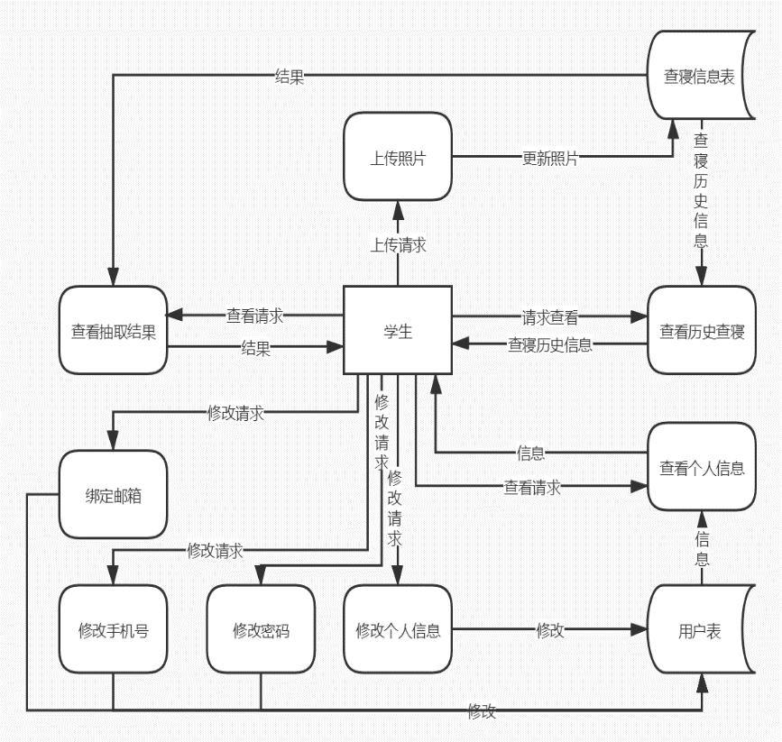
学生-数据流图

Slide 13
学生-功能描述
02对于拍照上传功能界面
1.可以跳转至“拍照上传”或“查看历史查寝”界面。
2.可以在相册中选择照片上传。
3.可以使用相机进行拍照并上传。
4.可以查看历史查寝所上传的照片以及具体时间记录。
01对于查看功能界面
1.可以跳转至“查看抽取结果”界面。
2.可以查看当次查寝的抽取结果。.
03对于个人信息管理功能界面:
1.可以显示个人信息。
2.可以修改密码。
3.可以修改个人信息。
4.可以修改头像。
5.可以修改手机号
6.可以绑定邮箱。
7.可以查看关于小程序的信息。
8.可以退出账号。

Slide 14
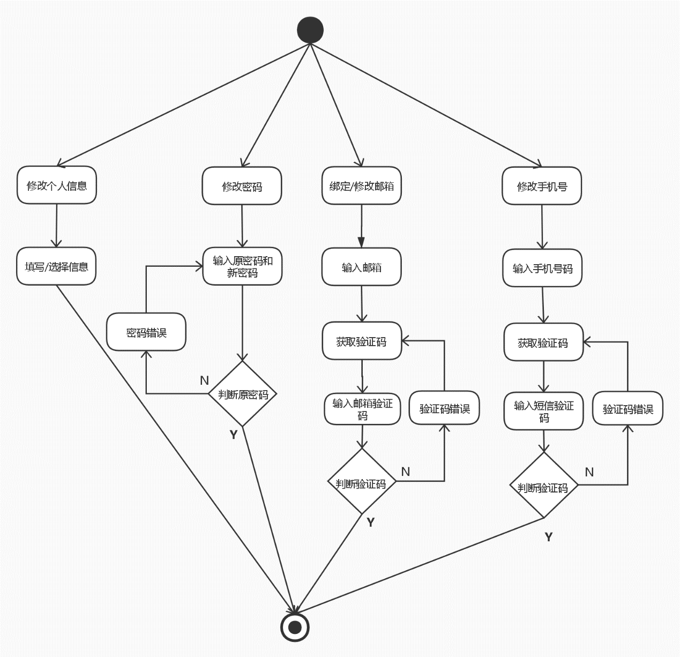
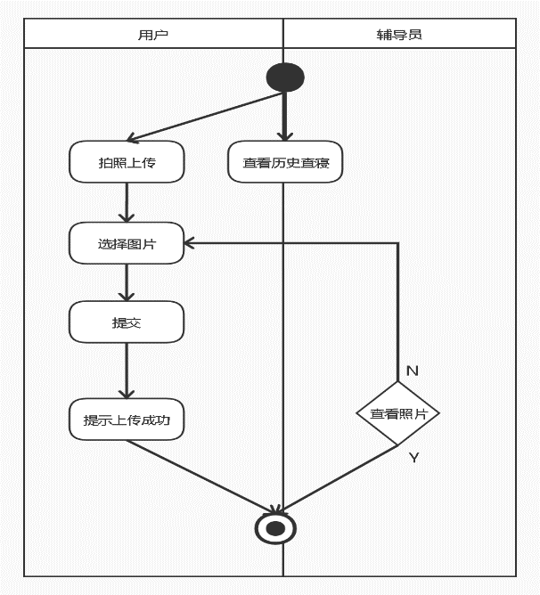
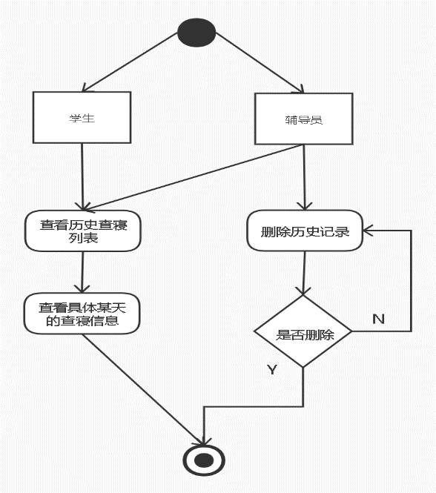
学生-泳道图
个人信息管理功能
拍照上传
查看历史记录

Slide 15
第二部分
数据库设计概述
SJKSJGS

Slide 16
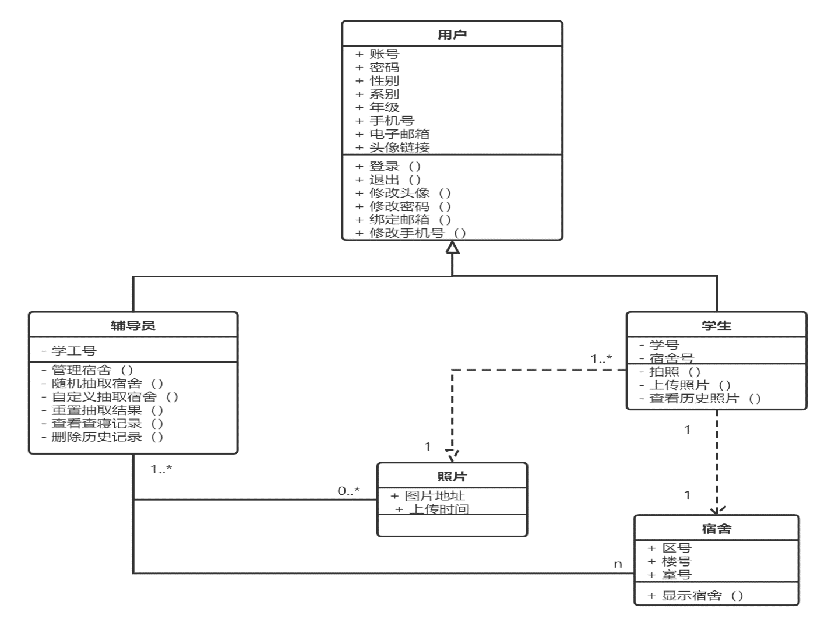
概念结构设计——类图

Slide 17
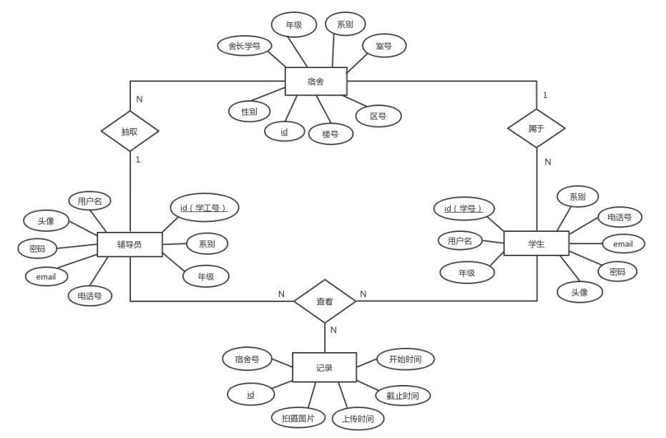
概念结构设计——E-R图

Slide 18
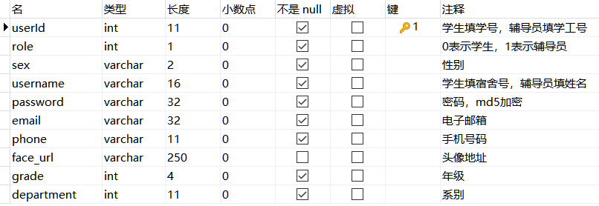
逻辑结构设计-用户表
用户表
用来存储用户的个人、登陆信息
userId字段，学生填学号，辅导员填学工号
role用来判断用户是学生或辅导员，0表示学生，1表示辅导员
说明

Slide 19

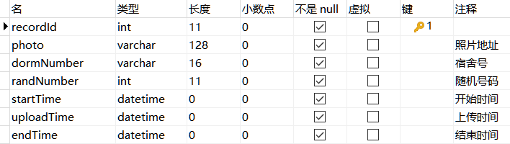
逻辑结构设计-宿舍表、记录表
宿舍表
用 studentId 字段连接 user 表的 userId 字段
用 dormNumber 字段连接 record 表的 dormNumber 字段
记录表

Slide 20
第三部分
需求分析问题解答
XQFXWTJD

Slide 21
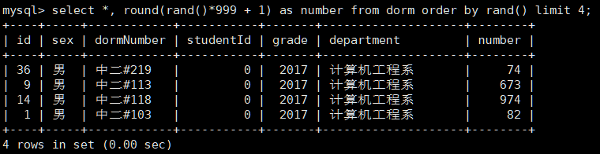
需求分析问题解答
01
如果其他辅导员愿意使用，我们可以为他提供账号，并帮助他将学生宿舍信息批量导入数据库。
只有一个辅导员用户吗？
02
我们增加了宿舍管理功能，辅导员可以自己增删宿舍，或是联系后台管理员进行批量导入。
后端应该会备有相应的数据库，这应该会有相应的通讯需求的。搜索采用关键字完全搜索，如果数据量大了之后会不会性能出现严重降低？
01
使用MySQL的rand()函数随机抽取宿舍和号码， 如“select *, rand() from dorm order by rand() limit 4”
如何对宿舍进行管理？
05
02
03
questions
04
用户重要信息指的是密码，采用MD5算法加密。
04
03
如果数据量大了会性能会降低。 但我们总的数据量不会太大，如果我们系的所有辅导员都在使用，也大概只有300间宿舍，所以在设计数据库时暂时不考虑性能问题。
需求报告中提到的用户重要信息指哪些，加密方式采用什么？
抽签采用什么规则？怎么随机？
05

Slide 22
第四部分
开发时间与分工安排
KFSJYFGAP

Slide 23
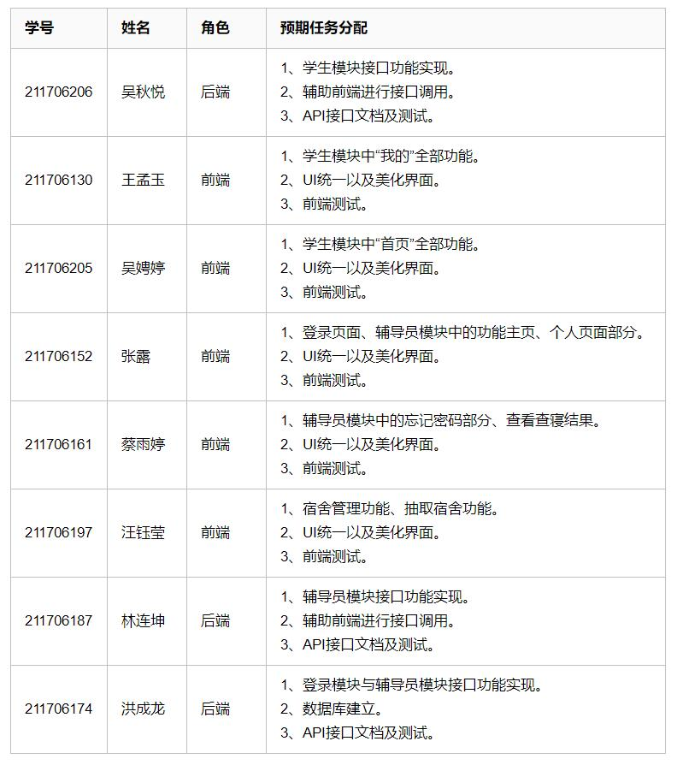
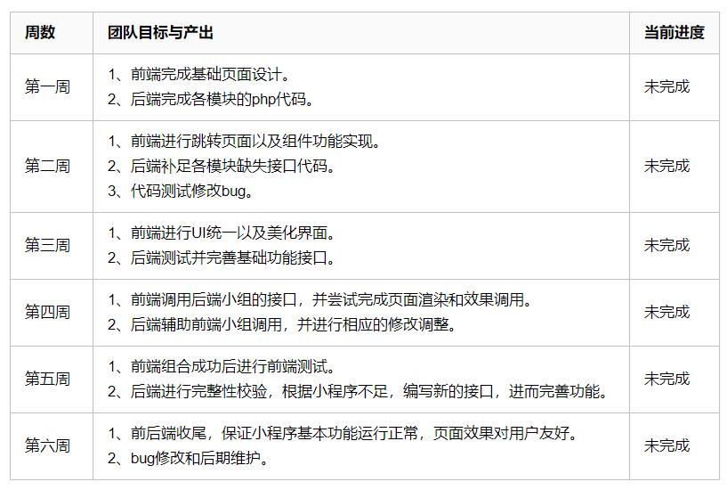
开发时间与分工安排

Slide 24
第五部分
工作流程及贡献比例
GZLCJGXBL

Slide 25
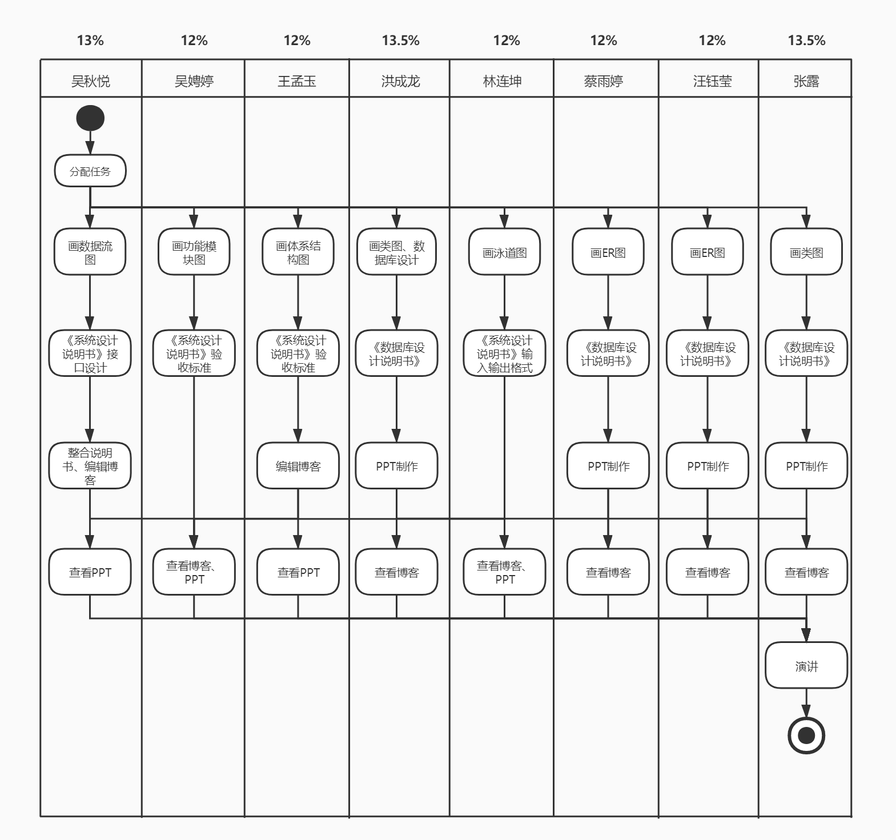
工作流程

Slide 26


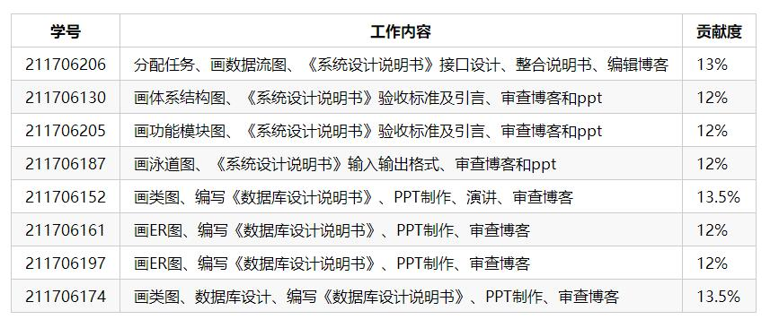
贡献比例

Slide 27
THANKS
——爱是用心码

